Slide 1
Spring
Presentation #4
임혜정
2019.12.02
Notes:
java life cycle

Slide 2
Spring
AOP : Aspect Object Programming (관심사 지향 프로그래밍)
IOC : Inversion Of Control (역전 제어)
DI : Dependency Injection (의존성 주입)
Notes:
https://youtu.be/HPfq-3R5TX4

Slide 3
PART 1. AOP

Slide 4



AOP란?
(개발 시 필요한 고민이나 염두에 두어야 하는 일)
추구하는 것
반복되는 코드를 별도의 ‘관심사'로 분리
개발자는 핵심 business logic 작성에 집중
기존의 코드를 수정하지 않고도
원하는 관심사(cross-concern)들을 엮을 수 있음
Spring에서는 별도의 복잡한 설정이나 제약 없이
간편하게 AOP 기능 구현 가능
Notes:
https://bit.ly/2DkBwLS
https://en.wikipedia.org/wiki/Open%E2%80%93closed_principle

Slide 5
Proxy
JoinPoint
Target
Advice
Advice
Target : 순수한 business logic (어떠한 관심사들과도 관계를 맺지 않음)
Proxy : 스프링 AOP 기능을 통해 자동으로 생성됨 (auto-proxy)
Notes:
<코드로 배우는 스프링 웹 프로젝트> p.446

Slide 6
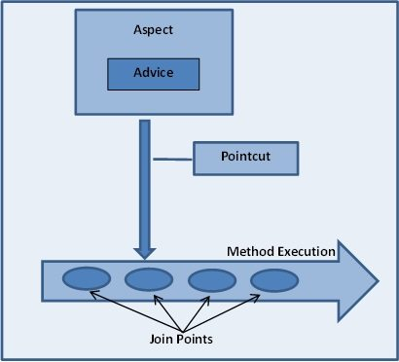
Join Points : 실행부 (→ method execution)
Pointcut
: 어떤 method에 관심사를 연결할지 결정하는 것
(관심사와 business logic이 결합되는 지점)
관심사
Aspect
관심사 자체를 의미하는 추상명사
Advice
Aspect를 구현한 코드
(실제 걱정거리를 분리해 놓은 코드)
Annotation(@)으로 모든 설정 가능
Notes:
https://www.baeldung.com/spring-aop
https://howtodoinjava.com/spring-aop-tutorial/

Slide 7
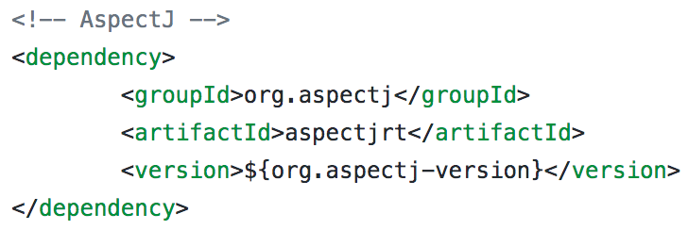
Spring Boot AOP | AspectJ 문법
핵심 Business Logic에만 집중해서 코드를 개발
각 프로젝트마다 다른 관심사를 적용할 때
코드의 수정을 최소화시킬 수 있음
원하는 관심사의 유지, 보수가 수월한 코드를 구성할 수 있음
Notes:
https://dzone.com/articles/implementing-aop-with-spring-boot-and-aspectj
<코드로 배우는 스프링 웹 프로젝트> p.52

Slide 8
PART 2. IOC & DI

Slide 9

DI vs IOC
Dependency Injection
⇒ 의존성 : 하나의 객체가 다른 객체 없이 제대로 된 역할을 할 수 없는 것
⇒ 주입 : 외부에서 ‘밀어 넣는 것’
Inversion of Control
⇒ 의존성을 프로그램의 control flow에 밀어 넣는 행위
🌠 Spring Framework의 IoC Container가 코드에 뭘 밀어넣을지 결정한다.
Notes:
https://youtu.be/hQn9Z6bVggk
https://medium.com/@amitkma/understanding-inversion-of-control-ioc-principle-163b1dc97454

Slide 10
2-1. Inversion Of Control

Slide 11
Without IoC

Slide 12


너는 내가 질문할 때만 말할 수 있고, 내가 허락할 때만 행동할 수 있단다.
지금 밥 먹고 싶니?
아니요.
아, 놀고 싶은데 부모님이 안 여쭤보시니 놀 수가 없다 ㅠㅠ
나갔다오마.
기다리렴.
Notes:
https://stackoverflow.com/questions/3058/what-is-inversion-of-control

Slide 13

우리 돌아왔단다. 놀고 싶니?
네!
놀다 오렴!
드디어 놀러나간 딸!
Notes:
https://stackoverflow.com/questions/3058/what-is-inversion-of-control

Slide 14
With IoC

Slide 15
지금 밥 먹고 싶니?
아니요.
근데 놀다와도 되나요?
놀다오렴!
우린 나갔다오마.
컴퓨터가 아닌 개발자가 프로그램의 흐름을 control 하는 것
Notes:
https://stackoverflow.com/questions/3058/what-is-inversion-of-control

Slide 16
2-2. Dependency Injection
Notes:
https://stackify.com/dependency-injection/

Slide 17
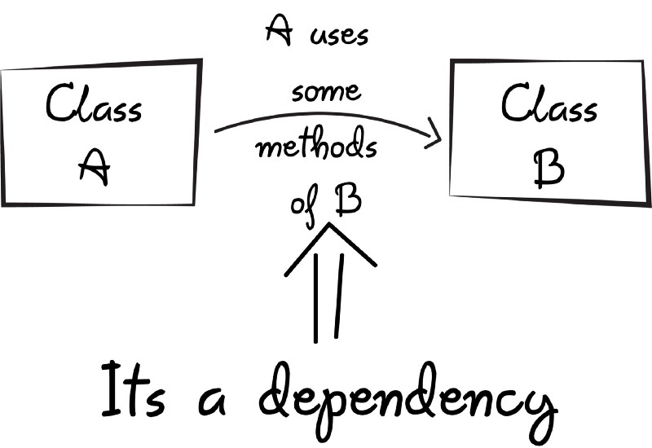
Java에서는
다른 class의 method를 사용하기 전에,
인스턴스화(= 객체 생성)를 해야 함
“Dependency Injection” 이란?
객체 생성은 다른 class가 하도록하고,
dependency를
직접적으로 사용하도록 하는 것
Notes:
https://www.freecodecamp.org/news/a-quick-intro-to-dependency-injection-what-it-is-and-when-to-use-it-7578c84fa88f/

Slide 18
DI란?
hard-coded dependencies 제거
(A객체에서 B객체를 직접 생성하는 방식)
Open–closed principle
Software entities(classes, modules, functions, etc.) should be
open for extension,
but closed for modification
코드를 loosely coupled 되게 한다.
코드를 쉽게 확장할 수 있게 한다.
Notes:
https://bit.ly/2DkBwLS
https://en.wikipedia.org/wiki/Open%E2%80%93closed_principle

Slide 19
DI in Spring
bean과 bean 사이의 의존 관계 처리
XML
(root-context.xml)
Java
(RootConfig class)
ApplicationContext
존재가 필요한 객체 생성
필요한 객체들을 주입
<bean>
ApplicationContext가 관리하는 객체
개발자들이 할 일
객체와 객체를 분리해서 생성
이러한 객체들을 엮는 작업을 해야함
Notes:
<코드로 배우는 스프링 웹 프로젝트> p.50~
https://github.com/cmdlhz/sp-bdi/blob/77906587352a526c73cfde7083e43bccff78664f/src/main/webapp/WEB-INF/spring/root-context.xml
https://github.com/cmdlhz/sp-bdi/blob/77906587352a526c73cfde7083e43bccff78664f/src/main/webapp/WEB-INF/spring/appServlet/servlet-context.xml

Slide 20
Chef Class
Restaurant Class
@Component
@Data
public class Chef {
…
}
@Component
@Data
public class Restaurant {
@Setter(onMethod_ = @Autowired)
private Chef chef;
....
}
Notes:
<코드로 배우는 스프링 웹 프로젝트> p.55~56

Slide 21
스프링이 동작하면서 생기는 일
스프링이 사용하는 메모리 영역 생성
(ApplicationContext라는 이름의 객체 생성)
context
스프링 자신이 객체를 관리하고 생성하는 객체들에 대한 설정 관리
root-context.xml
해당 패키지에 있는 클래스들 중에서
스프링이 사용하는 @Component가 존재하는 클래스의 인스턴스 생성
Restaurant 객체는 Chef 객체가 필요하다는 @Autowired 설정 존재
Chef 객체의 reference를 Restaurant 객체에 주입
Notes:
<코드로 배우는 스프링 웹 프로젝트> p.55~
http://1ilsang.blog.me/221386784142

Slide 22

Notes:
https://makeameme.org/meme/thank-you-for-59f273
https://www.flaticon.com/

Slide 23
참고했지만, 포함하지 않은 자료
Notes:
https://stackify.com/dependency-injection/

Slide 24
AOP란?
AOP는 OOP를 대체하지 않는다.
반복되는 코드를 한 곳에서 관리할 수 있다.
modularity unit
OOP : class
AOP : aspect(관점)
Notes:
https://stackoverflow.com/a/232909/10021131
https://dzone.com/articles/what-is-spring-aop-1

Slide 25

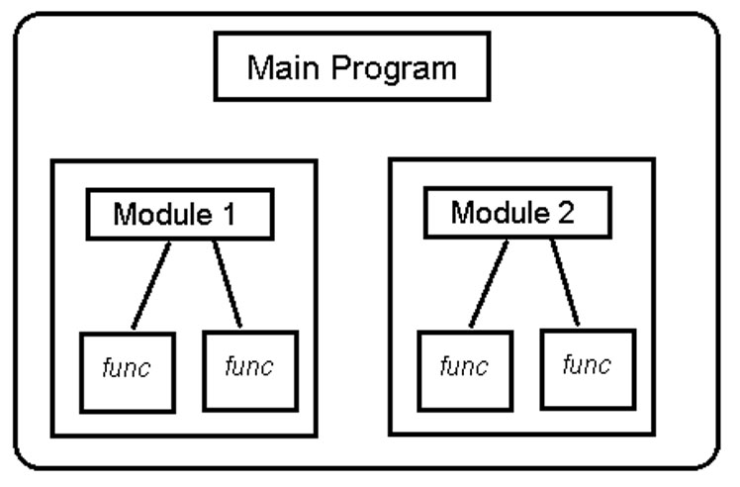
각 unit이 독립적이고 뚜렷한 특징을 가지고 있다.
ex) Interface의 element는 다양한 class에서 쓰일 수 있음
Notes:
http://aosd.net/importance-of-modularity-in-programming/

Slide 26
Without DI

Slide 27

이메일 전송
public class EmailService {
public void sendEmail(String message, String receiver){
// logic to send an email
System.out.println("Email sent to "+ receiver + " with message="+ message);
}
}
Notes:
https://bit.ly/2DkBwLS

Slide 28

public class MyApplication {
private EmailService email = new EmailService();
public void processMessages(String message, String receiver) {
// do some msg validation, manipulation logic etc
this.email.sendEmail(message, receiver);
}
}
“고객에게” 이메일 전송
Notes:
https://bit.ly/2DkBwLS

Slide 29
public class MyLegacyTest {
public static void main(String[] args) {
MyApplication app = new MyApplication();
app.processMessages(“Bada” , “bada@gmail.com”);
}
}
이름이 “바다”인 고객에게 이메일 전송
바다
Notes:
https://bit.ly/2DkBwLS

Slide 30
Without DI
Limitations

Slide 31



MyApplication class는 EmailService를 인스턴스화 한다음 사용
⇒ 나중에 이메일 서비스를 업그레이드 하고 싶다면, MyApplication class 안에 있는 코드를 변경해야 함
(“hard-coded dependency”! )
나중에 app에 Facebook Messenger나 Kakaotalk 같은 메세지 feature를 추가하고 싶다면, 또 다른 application을 작성해야 함
⇒ application classes와 client class를 변경해야 함
Notes:
https://bit.ly/2DkBwLS
각 프로젝트마다 다른 관심사를 적용할 때 코드의 수정을 최소화시킬 수 있다.
원하는 관심사의 유지, 보수가 수월한 코드를 구성할 수 있다.

Slide 32
MyApplication class는 EmailService의 메모리를 생성하므로,
testing 하기 어려움
⇒ Testing the application will be very difficult since our application is directly creating the email service instance. There is no way we can mock these objects in our test classes.
Notes:
https://bit.ly/2DkBwLS

Slide 33
DI
Requirements

Slide 34
DI Requirements
Service components는 Interface 혹은 Abstract Class로 작성하는 것이 좋다.
Consumer classes는 Service Interface와 연관지어 작성해야 한다.
Injector classes는 Service를 초기화한 후, Consumer 클래스를 초기화한다.
Notes:
https://bit.ly/2DkBwLS
https://en.wikipedia.org/wiki/Open%E2%80%93closed_principle
초기화 = initialize

Slide 35
With DI

Slide 36
#1
Service Components

Slide 37

Service Components
메세지 전송
public interface MessageService {
void sendMessage(String message, String receiver);
}
Notes:
https://bit.ly/2DkBwLS

Slide 38
Service Components
이메일 전송
public class EmailServiceImpl implements MessageService {
@Override
public void sendMessage(String message, String receiver){
// logic to send an email
System.out.println("Email sent to "+ receiver + " with message="+ message);
}
}
Notes:
https://bit.ly/2DkBwLS

Slide 39
Service Components
카카오톡 전송
public class KakaoServiceImpl implements MessageService {
@Override
public void sendMessage(String message, String receiver){
// logic to send a Kakao message
System.out.println("Email sent to "+ receiver + " with message="+ message);
}
}
Notes:
https://bit.ly/2DkBwLS

Slide 40
#2
Consumer Classes

Slide 41

Service Consumer
public interface Consumer {
void processMessages(String message, String receiver);
}
Notes:
https://bit.ly/2DkBwLS

Slide 42
Service Consumer
public class MyDIApplication implements Consumer {
private MessageService service;
public void MyDIApplication (MessageService svc) {
this.service = svc;
@Override
public void processMessages(String message, String receiver){
// do some msg validation, manipulation logic etc
this.service.sendMessage(message, receiver);
}
}
“고객에게” 이메일 전송
Notes:
https://bit.ly/2DkBwLS

Slide 43
MyApplication class는 EmailService의 메모리를 생성하므로,
testing 하기 어려움
public interface MessageService {
void sendMessage(String message, String receiver);
}
⇒ 가상의 MessageService를 사용함으로써 MyDIApplication을 test 할 수 있다.
Notes:
https://bit.ly/2DkBwLS
use of service interface allows us to easily test the application by mocking the MessageService and bind the services at runtime rather than compile time.

Slide 44
#3
Injector Classes

Slide 45
Injector Classes
public interface MessageServiceInjector {
public Consumer getConsumer();
}
Notes:
https://bit.ly/2DkBwLS

Slide 46
Injector Classes
public class EmailServiceInjector implements MessageServiceInjector {
@Override
public Consumer getConsumer(){
return new MyDIApplication(new EmailServiceImpl());
}
}
Notes:
https://bit.ly/2DkBwLS

Slide 47
Injector Classes
public class KakaoServiceInjector implements MessageServiceInjector {
@Override
public Consumer getConsumer(){
return new MyDIApplication(new KakaoServiceImpl());
}
}
Notes:
https://bit.ly/2DkBwLS

Slide 48
Injector Classes
public class MyMessageDITest {
public static void main(String[] args) {
String msg = “Hi Bada”;
String email = “bada@gmail.com”;
String kakaoId = “badaK”;
MessageServiceInjector injector = null;
Consumer app = null;
이름이 “바다”인 고객에게
이메일 & 카카오톡 메세지 전송
바다
Notes:
https://bit.ly/2DkBwLS

Slide 49
Injector Classes
// Send an email
injector = new EmailServiceInjector();
app = injector.getConsumer();
app.processMessages(msg, email);
// Send a Kakao message
injector = new KakaoServiceInjector();
app = injector.getConsumer();
app.processMessages(msg, email);
}
}
이름이 “바다”인 고객에게
이메일 & 카카오톡 메세지 전송
바다
Notes:
https://bit.ly/2DkBwLS

Slide 50
MyMessageDITest
MessageService
MessageService
MyDIApplication
MyDIApplication
EmailServiceImpl()
KakaoServiceImpl()
Consumer
Consumer
EmailServiceInjector()
getConsumer()
KakaoServiceInjector()
getConsumer()
processMessages
sendMessage
processMessages

Slide 51
IOC란?
IOC는 Principle이지, Design Pattern이 아니다.
⇒ Object-oriented programming에는
IoC를 시행하기 위한 여러 개의 기본 디자인 패턴이 있다.
Service Locator Pattern
Dependency Injection Pattern
A Contextualized Lookup
Template Method Design Pattern
Strategy Design Pattern
가장 널리 쓰임
Notes:
https://medium.com/@amitkma/understanding-inversion-of-control-ioc-principle-163b1dc97454

Slide 52
Types of AOP Advices
Before advice: Advice that executes before a join point, but which does not have the ability to prevent execution flow proceeding to the join point (unless it throws an exception).
After returning advice: Advice to be executed after a join point completes normally: for example, if a method returns without throwing an exception.
After throwing advice: Advice to be executed if a method exits by throwing an exception.
After advice: Advice to be executed regardless of the means by which a join point exits (normal or exceptional return).
Around advice: Advice that surrounds a join point such as a method invocation. This is the most powerful kind of advice. Around advice can perform custom behavior before and after the method invocation. It is also responsible for choosing whether to proceed to the join point or to shortcut the advised method execution by returning its own return value or throwing an exception.
Notes:
https://dzone.com/articles/what-is-spring-aop-1

Slide 53
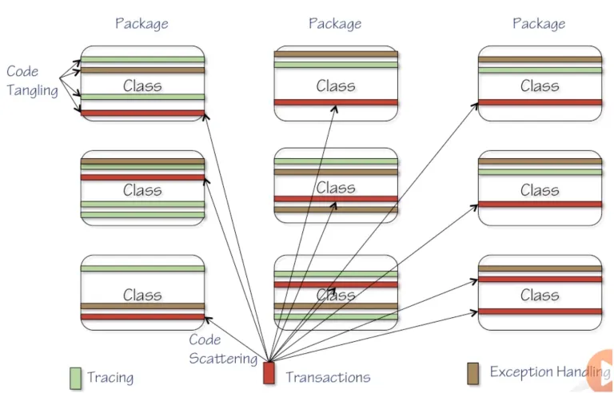
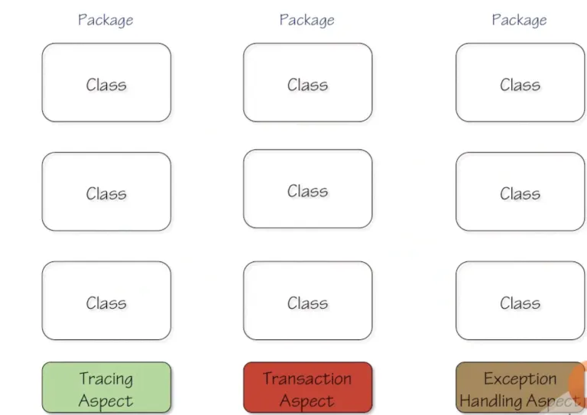
Notes:
https://dzone.com/articles/what-is-spring-aop-1

Slide 54
https://www.codeproject.com/Articles/380748/Inversion-of-Control-Overview-with-Examples
https://www.codeproject.com/Articles/592372/Dependency-Injection-DI-vs-Inversion-of-Control-IO
https://medium.com/@amitkma/understanding-inversion-of-control-ioc-principle-163b1dc97454
http://blog.bytecode.tech/inversion-of-control-vs-dependency-injection/
https://howtodoinjava.com/spring-core/spring-ioc-vs-di/
https://www.freecodecamp.org/news/a-quick-intro-to-dependency-injection-what-it-is-and-when-to-use-it-7578c84fa88f/
https://javarevisited.blogspot.com/2012/12/inversion-of-control-dependency-injection-design-pattern-spring-example-tutorial.html#ixzz66L8IjF9E
https://www.slideshare.net/kindblad/inversion-of-control-introduction-and-best-practice
https://www.freecodecamp.org/news/a-quick-intro-to-dependency-injection-what-it-is-and-when-to-use-it-7578c84fa88f/
https://www.iconfinder.com/
https://icon-icons.com/

Slide 55
The conceptualizers of AOP compare aspect programming to the manufacturing of cloth in which threads are automatically interwoven. Without AOP, programmers must stitch the threads by hand.
https://whatis.techtarget.com/definition/aspect-oriented-programming-AOP
https://www.infoq.com/articles/modular-java-what-is-it/
https://javapapers.com/spring/spring-applicationcontext/

